Slide 1
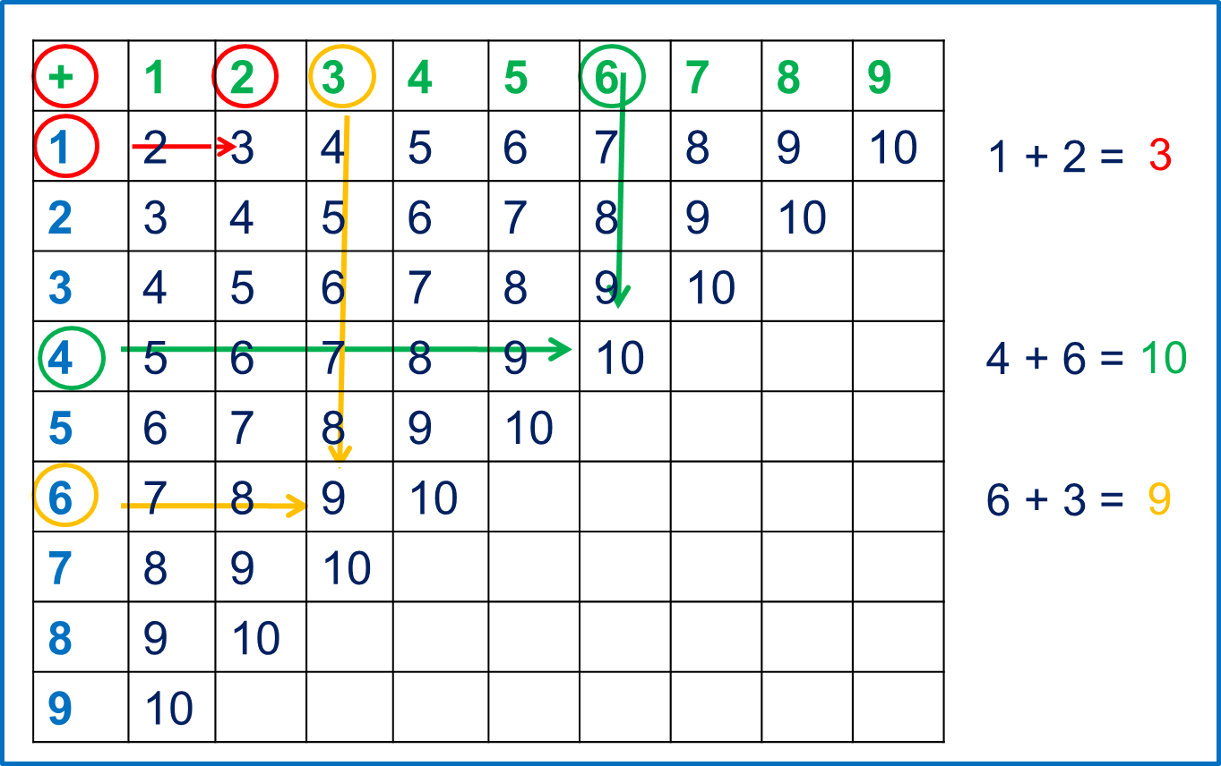
«Моя математика» 1 класс
Урок 52
Тема урока: «Таблица сложения»
Советы учителю.
Презентация к уроку составлена на основе заданий, расположенных в учебнике. Рекомендую открыть учебник на странице с данным уроком, прочитать задания и просмотреть их в данной презентации в режиме демонстрации.
Внимание!
Некоторые задания можно выполнять интерактивно. Например, продолжить ряд, сравнить или вставить пропущенные числа. Для этого презентацию надо перевести в режим редактирования.

Slide 2
Урок 52. Таблица сложения
МАТЕМАТИКА
1. Постарайтесь быстро назвать результаты действий.
4
3
2
2
10
7
8
5
8
6
9
5
8
7
6
+1
7
6
+2
8
7
9
9
2
10
1
3
6
1
4
4
3
5
4
5
3

Slide 3
Урок 52. Таблица сложения
МАТЕМАТИКА
2. Каким будет результат, если:
 | 7 | 10 | 5 | 4 | 6 | 8 | 3
 | 3 | 3 | 3 | 3 | 3 | 3 | 3
Уменьшаемое
Вычитаемое
Разность
Внимание!
Данное задание можно выполнить интерактивно. Для этого презентацию надо перевести в режим редактирования.
0
0
1
1
2
2
3
3
4
4
5
5
6
6
7
7
8
8
9
9
10
10

Slide 4
Урок 52. Таблица сложения
МАТЕМАТИКА
2. Каким будет результат, если:
 | 7 | 10 | 5 | 4 | 6 | 8 | 3
 | 3 | 3 | 3 | 3 | 3 | 3 | 3
Уменьшаемое
Вычитаемое
Разность
ПРОВЕРКА!
0
0
9
1
9
1
2
2
3
3
4
4
6
5
6
5
7
7
8
8
10
10

Slide 5
Урок 52. Таблица сложения
МАТЕМАТИКА
2. Каким будет результат, если:
Слагаемое
 | 1 | 2 | 3 | 4 | 5 | 6
 | 4 | 4 | 4 | 4 | 4 | 4
Слагаемое
Сумма
Внимание!
Данное задание можно выполнить интерактивно. Для этого презентацию надо перевести в режим редактирования.
0
0
1
1
2
2
3
3
4
4
5
5
6
6
7
7
8
8
9
9
10
10

Slide 6
Урок 52. Таблица сложения
МАТЕМАТИКА
2. Каким будет результат, если:
Слагаемое
 | 1 | 2 | 3 | 4 | 5 | 6
 | 4 | 4 | 4 | 4 | 4 | 4
Слагаемое
Сумма
ПРОВЕРКА!
10
0
10
0
1
1
2
2
3
3
4
4
5
5
6
6
7
7
8
8
9
9

Slide 7
Урок 52. Таблица сложения
МАТЕМАТИКА
3. Какие числа не записала Катя?
Внимание!
Данное задание можно выполнить интерактивно. Для этого презентацию надо перевести в режим редактирования.
10
8
 | 9
2
 | 7
 | 6
5
9
1
 | 6
3
 | 4
1
 | 7
3
 | 5
6
7
5
1
2
 | 3
1
 | 4
1 | 4
2 | 3
0
0
1
1
2
2
3
3
4
4
5
5
6
6
7
7
8
8
9
9
10
10

Slide 8
Урок 52. Таблица сложения
МАТЕМАТИКА
3. Какие числа не записала Катя?
10
8
 | 9
2
 | 7
 | 6
5
9
1 | 9
2 | 8
3 | 7
4 | 6
 | 5
1 | 7
2 | 6
 | 5
4 | 4
6
7
1
 | 6
3
 | 4
1 | 8
2 | 7
3 | 6
4 | 5
5
1 | 5
2 | 4
3 | 3
1 | 6
2 | 5
3 | 4
1 | 4
2 | 3
0
0
1
1
2
2
3
3
4
4
5
5
6
6
7
7
8
8
9
9
10
10
ПРОВЕРЬ!

Slide 9
Урок 52. Таблица сложения
МАТЕМАТИКА
4. Таблица поможет тебе при проверке вычислений. Объясни Вове, как искать числа в клеточках таблицы.
+ | 1 | 2 | 3 | 4 | 5 | 6 | 7 | 8 | 9
1 | 2 | 3 | 4 | 5 | 6 | 7 | 8 | 9 | 10
2 | 3 | 4 | 5 | 6 | 7 | 8 | 9 | 10
3 | 4 | 5 | 6 | 7 | 8 | 9 | 10
4 | 5 | 6 | 7 | 8 | 9 | 10
5 | 6 | 7 | 8 | 9 | 10
6 | 7 | 8 | 9 | 10
7 | 8 | 9 | 10
8 | 9 | 10
9 | 10
1 + 2 =
3
4 + 6 =
10
6 + 3 =
9

Slide 10
Урок 52. Таблица сложения
МАТЕМАТИКА
4. Запиши равенства, которые можно составить из чисел, соединённых стрелкой
+
 | 1 | 2 | 3 |  |  |  | 7 | 8 | 9
1
 |  |  |  | 6
3
4
 |  |  |  |  | 10
6
7
8
9
+
4
5
6
1
2
6
2 + 4 = 6
5
10
5 + 5 =10

Slide 11
Урок 52. Таблица сложения
МАТЕМАТИКА
5. Помоги Лене найти значения выражений с помощью таблицы.
+ | 1 | 2 | 3 | 4 | 5 | 6 | 7 | 8 | 9
1 | 2 | 3 | 4 | 5 | 6 | 7 | 8 | 9 | 10
2 | 3 | 4 | 5 | 6 | 7 | 8 | 9 | 10
3 | 4 | 5 | 6 | 7 | 8 | 9 | 10
4 | 5 | 6 | 7 | 8 | 9 | 10
5 | 6 | 7 | 8 | 9 | 10
6 | 7 | 8 | 9 | 10
7 | 8 | 9 | 10
8 | 9 | 10
9 | 10
+
2
3
6
6 + 4 =
1
3
10 – 6 =
10 – 4 =
7 + 2 =
4
10
10
9 – 2 =
9 – 7 =
6
9

Slide 12
Урок 52. Таблица сложения
МАТЕМАТИКА
5. Помоги Лене найти значения выражений с помощью таблицы.
+ | 1 | 2 | 3 | 4 | 5 | 6 | 7 | 8 | 9
1 | 2 | 3 | 4 | 5 | 6 | 7 | 8 | 9 | 10
2 | 3 | 4 | 5 | 6 | 7 | 8 | 9 | 10
3 | 4 | 5 | 6 | 7 | 8 | 9 | 10
4 | 5 | 6 | 7 | 8 | 9 | 10
5 | 6 | 7 | 8 | 9 | 10
6 | 7 | 8 | 9 | 10
7 | 8 | 9 | 10
8 | 9 | 10
9 | 10
10
+
2
3
6
6 + 4 =
1
3
10 – 6 =
10 – 4 =
7 + 2 =
4
4
10
9 – 2 =
9 – 7 =
6
9

Slide 13
Урок 52. Таблица сложения
МАТЕМАТИКА
5. Помоги Лене найти значения выражений с помощью таблицы.
6
10
+ | 1 | 2 | 3 | 4 | 5 | 6 | 7 | 8 | 9
1 | 2 | 3 | 4 | 5 | 6 | 7 | 8 | 9 | 10
2 | 3 | 4 | 5 | 6 | 7 | 8 | 9 | 10
3 | 4 | 5 | 6 | 7 | 8 | 9 | 10
4 | 5 | 6 | 7 | 8 | 9 | 10
5 | 6 | 7 | 8 | 9 | 10
6 | 7 | 8 | 9 | 10
7 | 8 | 9 | 10
8 | 9 | 10
9 | 10
+
2
3
6
6 + 4 =
1
3
10 – 6 =
4
10 – 4 =
7 + 2 =
4
10
9 – 2 =
9 – 7 =
6
9

Slide 14
Урок 52. Таблица сложения
МАТЕМАТИКА
5. Помоги Лене найти значения выражений с помощью таблицы.
6
10
+ | 1 | 2 | 3 | 4 | 5 | 6 | 7 | 8 | 9
1 | 2 | 3 | 4 | 5 | 6 | 7 | 8 | 9 | 10
2 | 3 | 4 | 5 | 6 | 7 | 8 | 9 | 10
3 | 4 | 5 | 6 | 7 | 8 | 9 | 10
4 | 5 | 6 | 7 | 8 | 9 | 10
5 | 6 | 7 | 8 | 9 | 10
6 | 7 | 8 | 9 | 10
7 | 8 | 9 | 10
8 | 9 | 10
9 | 10
+
2
3
6
7
6 + 4 =
3
1
3
10 – 6 =
4
2
9
10 – 4 =
6
7 + 2 =
4
10
9 – 2 =
9 – 7 =
6
6
9
9
Внимание!
Данное задание можно выполнить интерактивно. Для этого презентацию надо перевести в режим редактирования.

Slide 15
Урок 52. Таблица сложения
МАТЕМАТИКА
5. Помоги Лене найти значения выражений с помощью таблицы.
6
10
+ | 1 | 2 | 3 | 4 | 5 | 6 | 7 | 8 | 9
1 | 2 | 3 | 4 | 5 | 6 | 7 | 8 | 9 | 10
2 | 3 | 4 | 5 | 6 | 7 | 8 | 9 | 10
3 | 4 | 5 | 6 | 7 | 8 | 9 | 10
4 | 5 | 6 | 7 | 8 | 9 | 10
5 | 6 | 7 | 8 | 9 | 10
6 | 7 | 8 | 9 | 10
7 | 8 | 9 | 10
8 | 9 | 10
9 | 10
+
2
3
6
7
6 + 4 =
3
1
3
10 – 6 =
4
2
9
10 – 4 =
6
7 + 2 =
4
10
9 – 2 =
9 – 7 =
6
6
9
9
ПРОВЕРКА!

Slide 16
Урок 52. Таблица сложения
МАТЕМАТИКА
7. Сравни ( >, <, =)
4
+
6
∗
6
+
4
10
-
2
∗
8
-
2
7
+
3
∗
5
+
3
10
-
5
∗
10
-
4
5
+
0
∗
6
+
0
0
+
0
∗
7
-
7
•Назови свойство сложения, которое позволило тебе поставить знак равно.
Внимание!
Данное задание можно выполнить интерактивно. Для этого презентацию надо перевести в режим редактирования.

Slide 17
Урок 52. Таблица сложения
МАТЕМАТИКА
7. Сравни ( >, <, =)
4
+
6
∗
6
+
4
10
-
2
∗
8
-
2
7
+
3
∗
5
+
3
10
-
5
∗
10
-
4
5
+
0
∗
6
+
0
0
+
0
∗
7
-
7
•Назови свойство сложения, которое позволило тебе поставить знак равно.
ПРОВЕРЬ!

Slide 18
Урок 52. Таблица сложения
МАТЕМАТИКА
7. Сравни ( >, <, =)
4
+
6
6
+
4
10
-
2
∗
8
-
2
7
+
3
5
+
3
10
-
5
∗
10
-
4
5
+
0
6
+
0
0
+
0
∗
7
-
7
•Назови свойство сложения, которое позволило тебе поставить знак равно.
ПРОВЕРЬ!

Slide 19
Урок 52. Таблица сложения
МАТЕМАТИКА
8. Какие рассказы можно придумать по рисункам Кати и Пети? Запиши выражения. Задай вопрос и найди значение каждого выражения.
1
2
+ 3
3
Сколько стало?
4 + 3 =
4
Внимание!
Данное задание можно выполнять интерактивно. Во время демонстрации навести курсор на нужную фигуру до появления ладошки. Кликнуть!
4
К.
5
6
7
- 4
Сколько осталось?
8
10 - 4 =
8
9
П.

Slide 20
МАТЕМАТИКА
Спасибо!

